Slide 1

Arhivi podatkov, ISKANJE, PRESOJA, UPORABA PODATKOV
Janez Štebe
marec 2020
Creative Commons Priznanje avtorstva 4.0 International

Slide 2
11 namigov za iskanje podatkov
Glede na namen, razmisli katere podatke rabiš? (postopno boš verjetno prilagajal zahteve)
Izberi najprimernejši repozitorij za iskanje!
Upoštevaj posebnosti načina iskanja in ustrezen iskalni izraz
Možnosti repozitorija za brskanje, tezavre etc.
Zoži obseg zadetkov (glede na tip podatkov, etc.)
Oceni relevantnost podatkov in primernost za uporabo
Shrani iskalni izraz in i in informacije o izvoru podatkov
Pozoren bodi na podatkovne storitve (API ipd. )
Preveri za najbolj sveže podatke (npr. v povezavi s publikacijami)
Pazljivo z občutljivimi podatki
Vrni dobljeno (citiraj, deli)
Citation: Gregory K, Khalsa SJ, Michener WK, Psomopoulos FE, de Waard A, Wu M (2018) Eleven quick tips for finding research data. PLoS Comput Biol 14(4): e1006038. https://doi.org/10.1371/journal.pcbi.1006038

Slide 3
Splošno o arhivu
Arhiv družboslovnih podatkov
ADP
Se vzpostavlja kot nacionalno področno podatkovno središče
Naloge:
Pridobivanje pomembnih raziskovalnih podatkov, ki so zanimivi za proučevanje slovenske družbe.
Ovrednotenje ponujenih raziskovalnih podatkov in izbor.
Prevzem in procesiranje podatkov in dokumentacije ter ustvarjanje metapodatkov, dolgotrajna hramba.
Zagotavljanje dostopa do raziskovalnih podatkov za različne namene.
Usposabljanje o pripravi podatkov za izročanje v odprtem dostopu, promocija druge rabe podatkov.
Nosilec CTS certifikata.

Slide 4
CESSDA: Konzorcij evropskih arhivov družboslovnih podatkov
Republika Slovenija članica v CESSDA ERIC (področna znanstvena infrastrukturna enota), pri katerem je ADP izvajalec nacionalnih storitev
Poslanstvo CESSDA:
Raziskovalcem, ne glede na njihovo lokacijo ali lokacijo podatkov, lajšati dostop do družboslovnih podatkov (in podatkov sorodnih področij).
CESSDA Data Catalogue
https://datacatalogue.cessda.eu/

Slide 5
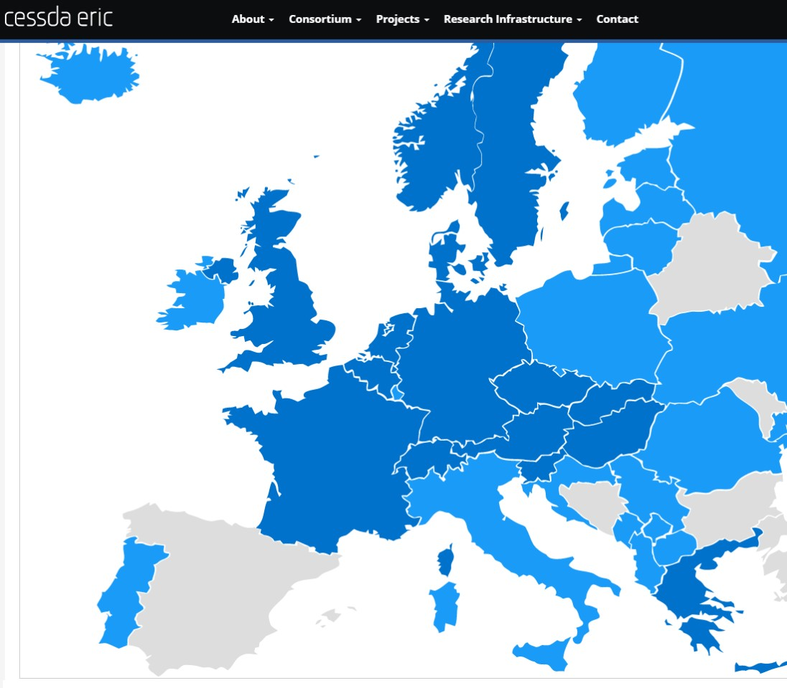
CESSDA
CESSDA Countries
Members
Partners
Austria
Belgium
Czech Republic
Denmark
Finland
France
Germany
Greece
Hungary
Netherlands
Norway
Portugal
Slovakia
Slovenia
Sweden
Switzerland
United Kingdom

Slide 6
Podatkovna središča za družboslovje Osnovne možnosti pregledovanja:
Glede na izvor podatkov
Prevladujejo raziskovalni projekti, skupine
glej http://www.adp.fdv.uni-lj.si/opisi/dajalci/
Izbrani mikropodatki uradne statistike: kaj so MIKROPODATKI?!!!!
Marketinški podatki / podatki za raziskave potrošnje - so tudi posvečeni centri https://www.cdrc.ac.uk/
Posredovanje pri dostopu do mednarodnih podatkov (Največkrat metapodatki o raziskavi – izvorno mesto dostopa drugje)
Serije raziskav, pomembne študije
Zanimive za raziskovanje trendov (ponovljene raziskave v časovnem preseku) (glej http://www.adp.fdv.uni-lj.si/opisi/serije/ )
- nacionalne / mednarodne

Slide 7
Prikaz možnosti iskanja/pregledovanja podatkov v tipičnem podatkovnem središču
Tematsko, prostorsko, časovno iskanje, pregledovanje
Iskanje po določenih spremenljivkah
Pregledovanje najpomembnejših referenčnih podatkov
Primer ICPSR:
Find Data
More Search Options
Browse by topic
Browse by series
Browse by geography
Browse by investigator
Browse international data
View all studies
Browse by thematic collection
Iskanje publikacij v povezavi s podatki
http://www.icpsr.umich.edu/icpsrweb/ICPSR/citations/index.jsp
Search Tips
Select a link below to reveal search tips relevant to your search.
I'm looking for datasets related to a specific topic.
I'm looking for datasets that contain specific variables.
I'm looking for datasets that answer a particular research question.
I'm looking for a specific dataset; I know the title and/or principal investigator.

Slide 8
Posebnosti posameznih družboslovnih arhivov podatkov
Primerjaj UK Data Service: osrednji podatki: http://ukdataservice.ac.uk/get-data/key-data.aspx
Tematske zbirke (pooblaščeni podatkovni center za posamezne organizacije): primerjaj ICPSR http://www.icpsr.umich.edu/icpsrweb/content/about/thematic-collections.html

Slide 9
Druge vrste (dostopnih) podatkov
Zbirniki kot so re3data.org ali https://fairsharing.org/databases nudijo pregled različnih tematskih in drugih repozitorijev podatkov.
Splošni, institucionalni repozitoriji, ki prevzemajo podatke (npr. projekt openair, Nacionalni portal odprte znanosti)
Zakaj ne združevati iskanje na enem mestu?
Agregatorji: npr. https://datacite.org/search.html
gesisDataSeach (http://datasearch.gesis.org/start) aims at the development of a central search index on the basis of da|ra metadata and additional external sources
DataONE (https://www.dataone.org)
Primer:
Ashcroft, Linden; Coll, Joan Ramon; Gilabert, Alba; Domonkos, Peter; Aguilar, Enric; Sigro, Javier; Castella, Merce; Unden, Per; Harris, Ian; Jones, Phil; Brunet, Manola (2018): Meteorological observations for Europe and the southern Mediterranean region, 1877-2012. PANGAEA, https://doi.org/10.1594/PANGAEA.886511,

Slide 10
Trematske podatkovne zbirke
Vsebujejo tudi instrumente, orodja za analizo, učna gradiva + podatke
Primer: https://ethmigsurveydatahub.eu/
ETHMIGSURVEYDATA – The International Ethnic and Immigrant Minorities’ Survey Data Network

Slide 11
Raziskovalni podatki s področja humanistike: nekaj primerov
Sistory: SlovParl https://github.com/DARIAH-SI/CLARIN.SI/tree/master/SlovParl
(primerjaj Parlameter: https://parlameter.si/ )
SIDIH (npr. Glasbeno narodopisni inštitut) (Združeni v mednarodni infrastrukturni enoti DARIAH)
Jezikovni viri – CLARIN: Projekt Janes: http://nl.ijs.si/janes/

Slide 12
CLARIN iskanje
CLARIN.SI Arhiv 160+ jezikovnih virov in orodij, od tega prek 120 slovenskih: korpusi, slovarji, besedišča, modeli, programi
SPLETNI KONKORDANČNIKI:
CLARIN.SI KonText
CLARIN.SI noSketch Engine
Specializirani konkordančniki referenčnih korpusov (Korpus Gigafida in Korpus Kres in korpus Gos - korpus govorjene slovenščine)
Drugi konkordančniki (Nova beseda in Evrokorpus)
CLARIN.SI podatkovni repozitorij - https://www.clarin.si/repository/xmlui/

Slide 13
Kvalitativni podatki
Kaj so?
Arhivi:
Big Qual Analysis Resource Hub http://bigqlr.ncrm.ac.uk/
https://qdr.syr.edu/
https://ukdataservice.ac.uk/get-data/key-data/qualitative-and-mixed-methods-data.aspx
Qualitative Archiving and Data Sharing Scheme extending the reach and impact of qualitative data: http://quads.esds.ac.uk/projects/
Razprava o uporabi: Bishop, L., & Kuula-Luumi, A. (2017). Revisiting Qualitative Data Reuse: A Decade On. SAGE Open. https://doi.org/10.1177/2158244016685136

Slide 14
Pregledi in dostop do statističnih mikropodatkov
Mikropodatki so datoteke, ki vsebujejo večje število nižje ravni enot analiziranja podatkov (podjetje, posameznik) in večje število spremenljivk
Ločimo lahko dostop na določenem mestu:
Varne sobe, oddaljeni dostop (ScUF - datoteka za delo v zavarovanih pogojih)
Izvajanje analiz od daleč
Off-site-use:
Datoteke za javno rabo PUF
Datoteke za znanstveno rabo SUF
Univerzitetne CAMPUS datoteke
(Primerjaj http://www.forschungsdatenzentrum.de/en/data_access.asp )

Slide 15
Iskanje in identifikacija mikropodatkov:
SURS: Raziskovalci načeloma dostopajo do vseh raziskovanj, načrtovanih v letnih programih statističnih raziskovanj.
ADP: metapodatki in podatki nekaterih izbranih statističnih raziskovanj; kadar niso direktno dostopni, so naslovljeni mikropodatki, ki so posebej pripravljeni za delo v varni sobi.
Primeri virov uporabnih mikropodatkov:
Popis 2002 – terenski popis
Popis 2011 – registrski popis
mikropodatki registrov
anketni podatki – Anketa o delovni sili, Anketa o porabi časa
Primer: Raziskava Anketa o delovni sili 2010, anonimizirana verzija podatkovne datoteke, dostopna preko ADP - ADP je v sodelovanju s SURS pripravil anonimizirano verzijo podatkovne datoteke Ankete o delovni sili 2010. Mikropodatki so namenjeni distribuciji preko ADP. Ohranjenih je bilo kar se da veliko spremenljivk za širok krog uporabnikov, ki zadoščajo za večino preprostih kot tudi bolj zahtevnih raziskovanj na tem področju. Do anonimizirane verzije mikropodatkov imajo namreč ob poenostavljeni registraciji preko ADP dostop tudi drugi uporabniki (npr. študentje, laična javnost), ne le registrirani raziskovalci.
Primeri mednarodnih statističnih mikropodatkov:
IPUMS International – vzorci popisov, 68 držav
IECM – anonimizirani mikropodatki popisov 19 držav

Slide 16
Pri iskanju si lahko pomagamo
Poročila vsebujejo metodološka pojasnila glede podatkovne osnove, na kateri so pripravljena
Posebej so zanimive metodološke informacije in gradiva:
Metodološka pojasnila v področju 'Prebivalstvo'
Npr. Registrski popis prebivalstva, gospodinjstev in stanovanj, Slovenija, 1. januar 2011
Vprašalniki: http://www.stat.si/metodologija_vpr.asp
Poročila o kakovosti: http://www.stat.si/metodologija_porocila-kakovost.asp

Slide 17
Podpora delu s podatki iz EUROSTAT
Portal za pregledovanje metapodatkov evropski statističnih mikropodatkov:
http://www.gesis.org/missy/eu/find-metadata/

Slide 18
Upravljanje s kompleksnimi podatki
Glej primer Working with survey files…
Kaj je enota analize (posameznik, gospodinjstvo, družina, partnerja)
Združevanje večih datotek (primer Ankete o delovni sili)
Spremembe skozi čas
Regresijska analiza z letnimi (ali kohortnimi) spremenljivkami ter makro podatki za obdobja
Glej delavnice DWB: http://www.dwbproject.org/events/training.html
Primer delavnice: 12th ess train

Slide 19
6th European User Conference for EU-Microdata
Pre-Conference Workshop,
March 6-8, 2019
https://www.gesis.org/en/services/events/gesis-conferences/european-user-conference-6/?utm_source=phplist25&utm_medium=email&utm_content=HTML&utm_campaign=Februar+2019
Zanimivosti: Izbrani primeri raziskovalnih analiz na mikropodatkih državne statistike
Primer iz CESSDA seminarja: registri na Nizozemskem: Integrating Data Services in the Netherlands – the ODISSEI project (pdf) Dr. Tom Emery, Executive Director ODISSEI project and Deputy Director of the Generations and Gender Programme

Slide 20
Drugi (odprti vladni) podatki:
Javni registri:
https://www.ajpes.si/Registri/Drugi_registri/Register_dejanskih_lastnikov/Splosno
http://www.mktudegy.hu/konferencia/administrative-data-workshop/37488/ (javna naročila ipd. podatki za spremljanje učinkovitosti javnih politik)
Portal NIO http://nio.gov.si/nio/asset/portal+odprti+podatki+slovenije-744
OPSI https://podatki.gov.si/

Slide 21
Tipični nameni uporabe obstoječih podatkov
Ponovitev objavljene analize
Nov problem, še ne raziskan v objavljeni analizi
Primerjalna analiza: medprostorsko ali skozi čas
Združevanje podatkov iz različnih virov za povečevanje velikosti vzorca, kombiniranje podatkov znotraj enot ali združevanje več nivojev enot
(…)

Slide 22
Iskanje anketnih podatkov
Prikaz na primeru: https://zacat.gesis.org/webview/
Preko kataloga NESSTAR: enostavno in napredno iskanje (po spremenljivkah, posameznih ostalih poljih znotraj opisa raziskave)
http://nesstar2.adp.fdv.uni-lj.si/webview/
Glej Orodja za iskanje in delo z raziskovalnimi podatki v ADP
http://www.adp.fdv.uni-lj.si/adp_izobrazevanje_avg2014/presentations/Vodic%20po%20orodjih%20ADP.pdf

Slide 23
Predstavitev problema: Podpora OZN, EU, NATO
Primer iskanja
Moralna podpora: Prepričanja, da so določene ustanove najbolj primerne za družbo in skladne z vrednotami
=
Legitimnost
Instrumentalna podpora: Prepričanja in ocene, da so določene ustanove izpolnjujejo določene jim naloge
=
Učinkovitost
(Lipset, Easton,…)
Merjenje:
Mnenja, stališča, prepričanja o mednarodnih ustanovah
Referendumska vprašanja (podpora pridruževanju);
Zaupanje (mednarodnim) ustanovam – dalj trajajoča podpora;
Zadovoljstvo z delovanjem (izpolnjena pričakovanja vs. kritičnost)

Slide 24
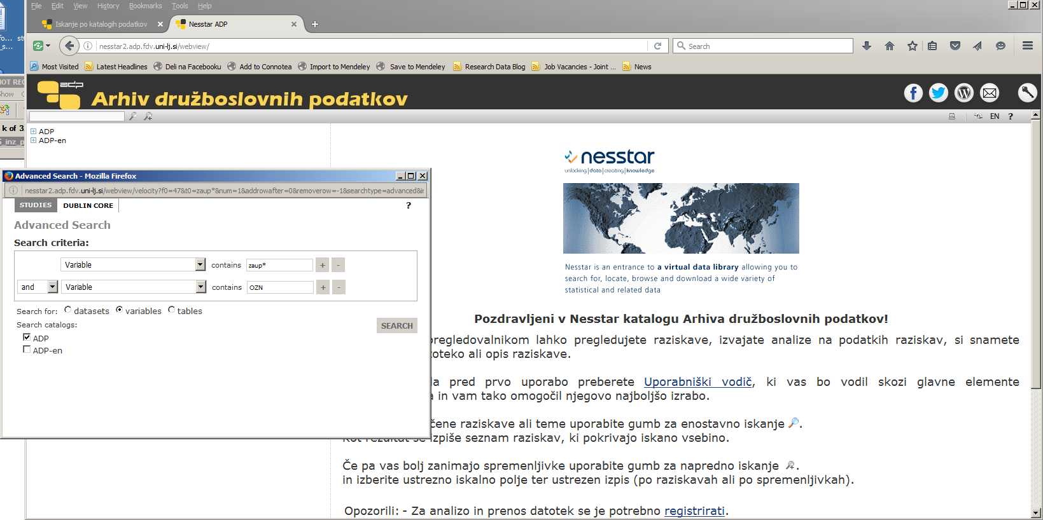
Možnost iskanja podatkov
Napredno iskanje znotraj kataloga ADP: Iščemo po besedilu vprašanj v opisih spremenljivk

Slide 25
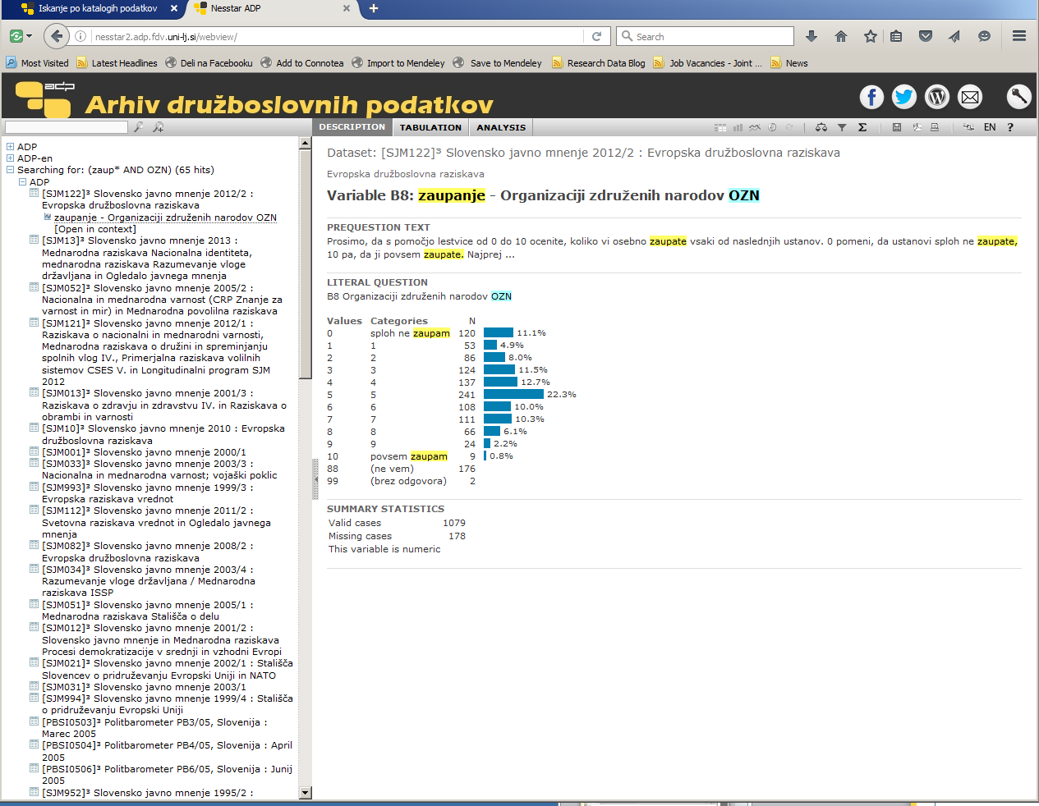
Rezultat iskanja: Seznam spremenljivk v posameznih raziskavah

Slide 26
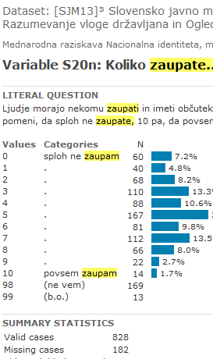
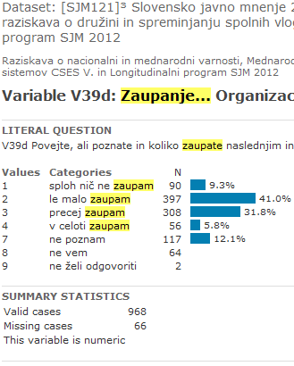
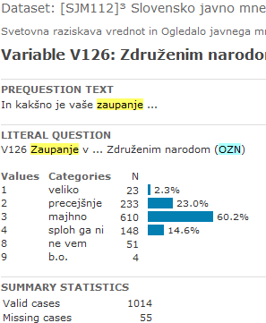
Metodološki razmislek
Medčasovna primerljivost - pri izboru spremenljivk smo pozorni na metapodatkovne opise:
Oblike vprašanj
Dokumentacijo: Opis metode raziskave (populacija, vzorec, načini anketiranja)

Slide 27




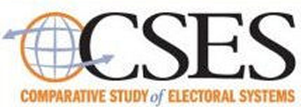
Mednarodni mikropodatki s področja družboslovja
Pregled pomembnejših mednarodnih raziskav na UK Data Service
http://ukdataservice.ac.uk/get-data/key-data/cross-national-survey-data.aspx
KATALOG ADP
https://www.adp.fdv.uni-lj.si/opisi/mednarodne/

Slide 28
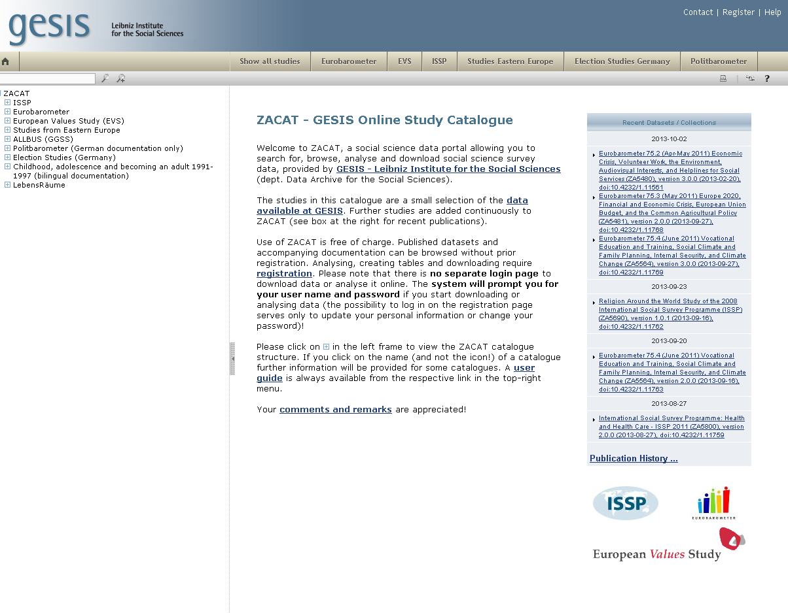
GESIS – Leibniz Institute for the Social Sciences
Mednarodne podatkovne baze
Mednarodna splošna družboslovna anketa (ISSP)
Evrobarometer
Evrobarometer držav kandidatk
Evrobarometer srednje in vzhodne Evrope
Evropska raziskava vrednot (EVS)

Slide 29
Primer uporabe: Večnivojska analiza
Primeri poučevanja večnivojske analize:
http://essedunet.nsd.uib.no/cms/topics/multilevel/
Primerjaj večnivojske podatke ESS http://www.europeansocialsurvey.org/data/multilevel/
http://www.bristol.ac.uk/cmm/learning/online-course/index.html
Primerjaj Dani Marinova: Retrospective voting, accountability and party instability in European elections: Codebook for Party Instability Categories (http://true-european-voter.eu/sites/default/files/ECCER_Marinova.pdf )

Slide 30
Iskanje podatkov – vodiči CESSDA
Video
How to find and access data from European social science data services
Webinars
Data in Europe 2017
How to Find Data in Europe - introductory webinar introducing European social science data services and how to find, access and understand data
Data in Europe: Ageing - webinar on data for researching ageing with speakers from SHARE, TILDA and Gateway to Global Aging Data
Data in Europe: Political Behaviour - webinar introducing data across Europe for researching political behaviour with a spotlight on the Comparative Study of Electoral Systems (CSES).
User guides
Finding and Accessing data from national data services
Data Discovery: Ageing
Data Discovery: Political Behaviour

Slide 31
Primeri analiz in priročniki
Učne vsebine za študente
10. 10. 2019
Na ICPSR so pripravili številne uporabne vsebine za vse, ki delajo s podatki, zlasti študente. Zajete so teme: kako brati znanstvene članke, kako pripraviti raziskovalni načrt, kako interpretirati podatke iz statističnih programov, kako citirati podatke in drugo. Vsebine so dostopne na na povezavi.
The ICPSR Research Paper Competition

Slide 32
Praktično delo
Za praktično delo poišči enega ali več virov podatkov! Pomagaj si z 11. namigi in CESSDA vodičem (https://www.cessda.eu/Training/Training-Resources/Library/Data-Management-Expert-Guide/7.-Discover )!
Opredeli hipotetični problem, opiši mesto in strategijo iskanja, tip podatkov, nakaži možno analizo z navedbo spremenljivk oz. lastnosti.
Pomagaj si z opisom raziskave izvora podatkov in podrobnega opisa samih podatkov ter oceni uporabnost glede na kakovost, izvor in vsebino!
Kako citirati podatke?
http://www.dcc.ac.uk/resources/how-guides/cite-datasets#sec:unreleased

